Slide 1


PROGRAMA AMPLIADO DE INMUNIZACIONES
2025
JENNIFER BONILLA ROJAS
PROFESIONAL UNIVERSITARIO AREA DE LA SALUD
SECRETARÍA DE SALUD PUBLICA

Slide 2

Programa Ampliado de Inmunizaciones
Es una prioridad política en salud publica en favor de toda la población.
El (PAI) tiene a cargo la eliminación, erradicación y control de las enfermedades inmuno prevenibles en Colombia, con el fin de disminuir mortalidad y morbilidad.

Slide 3
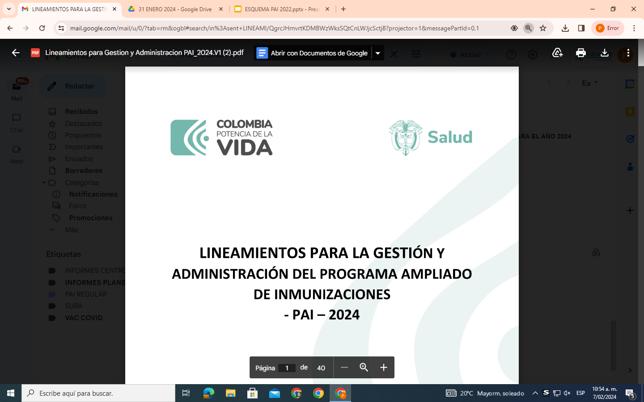
Objetivo
Establecer las acciones para la gestión y administración de los componentes del PAI en las entidades territoriales departamentales, distritales y municipales, EAPB, IPS públicas y privadas habilitadas para prestar el servicio de vacunación en el marco de su competencia, con el fin de alcanzar las metas y objetivos del programa

Slide 4
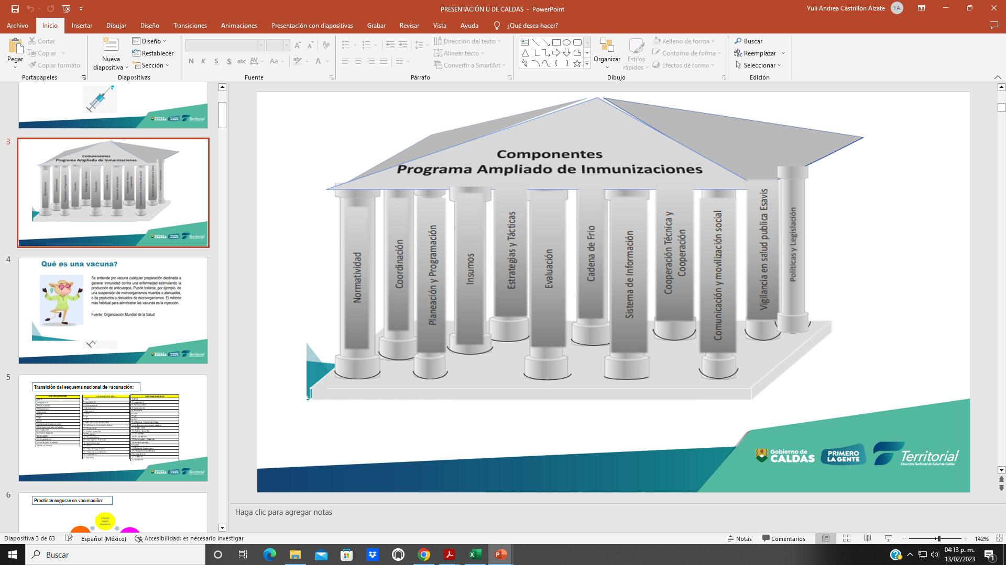
Componentes del programa ampliado de inmunizaciones - PAI
.

Slide 5
Servicios de vacunación
PAI regular y covid-19
Assbasalud ese (6 urbanos + rural) Bosque, San José, Prado, Cisco, Asunción,Fátima. (Alto bonito, Tablazo, Cabaña, Km 41, San peregrino)
Virrey solis
Viva 1ª (laureles y centro)
Confa san Marcel
Clínica de la policía
GRATIS PARA TODA LA POBLACIÓN OBJETO
PAI regular y de costo
IPS universitaria
Laboratorio clínicos de caldas
Confa 50
Biológicos de costo
Unidad de vacunación adultos
Colsanitas
Profamilia
Centro medico Santa María
Clínica y hospitales

Slide 6
Transición del esquema nacional de vacunación

Slide 7
El esquema de vacunación del PAI en Colombia se ha fortalecido incluyendo al día de hoy 21 vacunas, como son
1. BCG,
2. Hepatitis B,
3. Pentavalente,
4. Neumococo,
5. Rotavirus,
6. VOP,
7. VIP,
8. DPT,
9. Influenza estacional niños,
10. Influenza estacional adultos,
11. Triple Viral,
12. Fiebre Amarilla,
13. Td del adulto,
14. Sarampión Rubeola,
15. Rabia humana (población de riesgo),
16. VPH,
17. TdaP de la gestante,
18. TDaP pediátrica,
19. Hepatitis A,
20. Varicela,
21. Meningococo (para brotes) e Inmunoglobulinas para el manejo de los eventos de Tétanos, rabia, difteria y hepatitis B.
22. Covid-19

Slide 8
Las vacunas contempladas en el programa protegen contra 30 enfermedades:
16. Bacteriemia por Streptococcus Pneumoniae.
17. Influenza estacional.
18. Parotiditis.
19. Sarampión.
20. Rubéola .
21. Síndrome de rubéola congénita.
22. Fiebre Amarilla.
23. Rabia humana.
24. Infecciones por el Virus del Papiloma Humano (VPH) y Cáncer de cuello uterino.
25. Hepatitis A.
26. Varicela.
27. Meningitis causada por Neisseria Meningitidis.
28. Bacteremia causada por Neisseria Meningitidis.
29. Neumonía causada por Neisseria Meningitidis.
30. COVID-19.
1. Tuberculosis Meningea.
2. Hepatitis B.
3. Poliomielitis.
4. Difteria.
5. Tos ferina.
6. Tétanos neonatal.
7. Tétanos accidental.
8. Neumonía por Haemophilus influenzae tipo b.
9. Meningitis por Haemophilus influenzae tipo b.
10. Otitis por Haemophilus influenzae tipo b.
11. Bacteriemia por Haemophilus influenzae tipo b.
12. Diarrea por Rotavirus.
13. Neumonía por Streptococcus Pneumoniae .
14. Meningitis por Streptococcus Pneumoniae.
15. Otitis por Streptococcus Pneumoniae.

Slide 9
Población objeto
Población infantil menor de 6 años
Niñas y niños de 9 a 17 años
Mujeres en edad fértil de 10 a 49 años (MEF)
Vacunar con dosis de refuerzo SRP a niños 2, 3 ,4
Mujeres gestantes
Población susceptible para fiebre amarilla a partir de los 9 meses de edad – alerta epidemiologica
Población susceptible para COVID19 ????
Población de nacidos entre 1 enero 2010 a 31 de diciembre 2019 con Sarampión y Rubeola

Slide 10
Población objeto para aplicación del biológico para la hepatitis B en adulto:
  Mujeres transgénero – MT
  Trabajadores sexuales – TS
  Personas que se inyectan drogas – PID y
  Habitantes de calle – HC
  Población indígena >de 18 años.
  Hombres que tienen relaciones sexuales con hombres – HSH

Slide 11
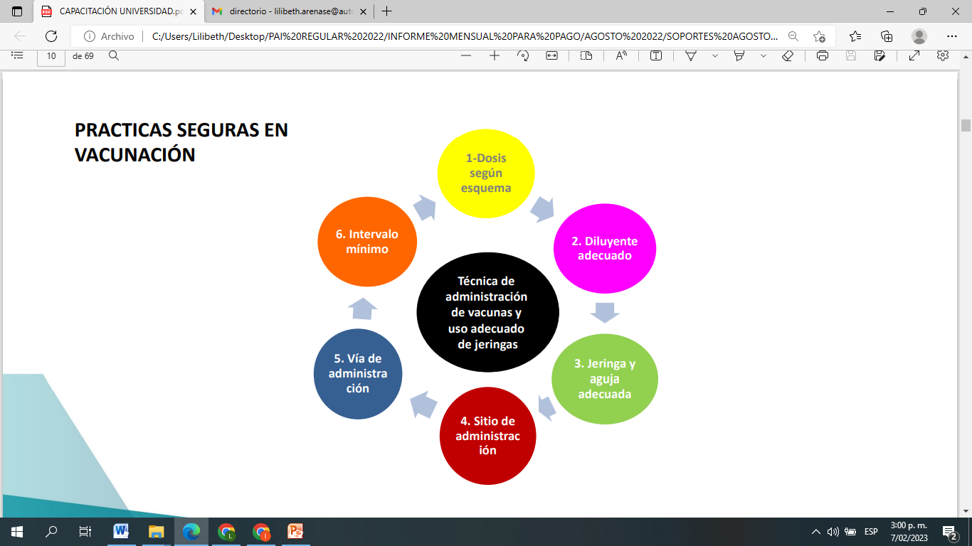
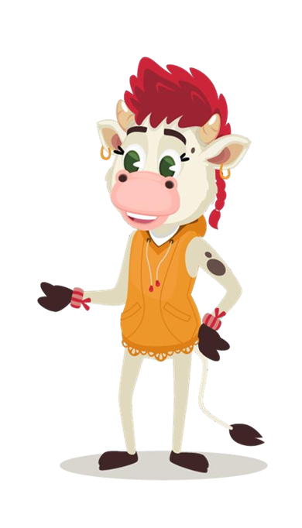
Practicas seguras en vacunación

Slide 12
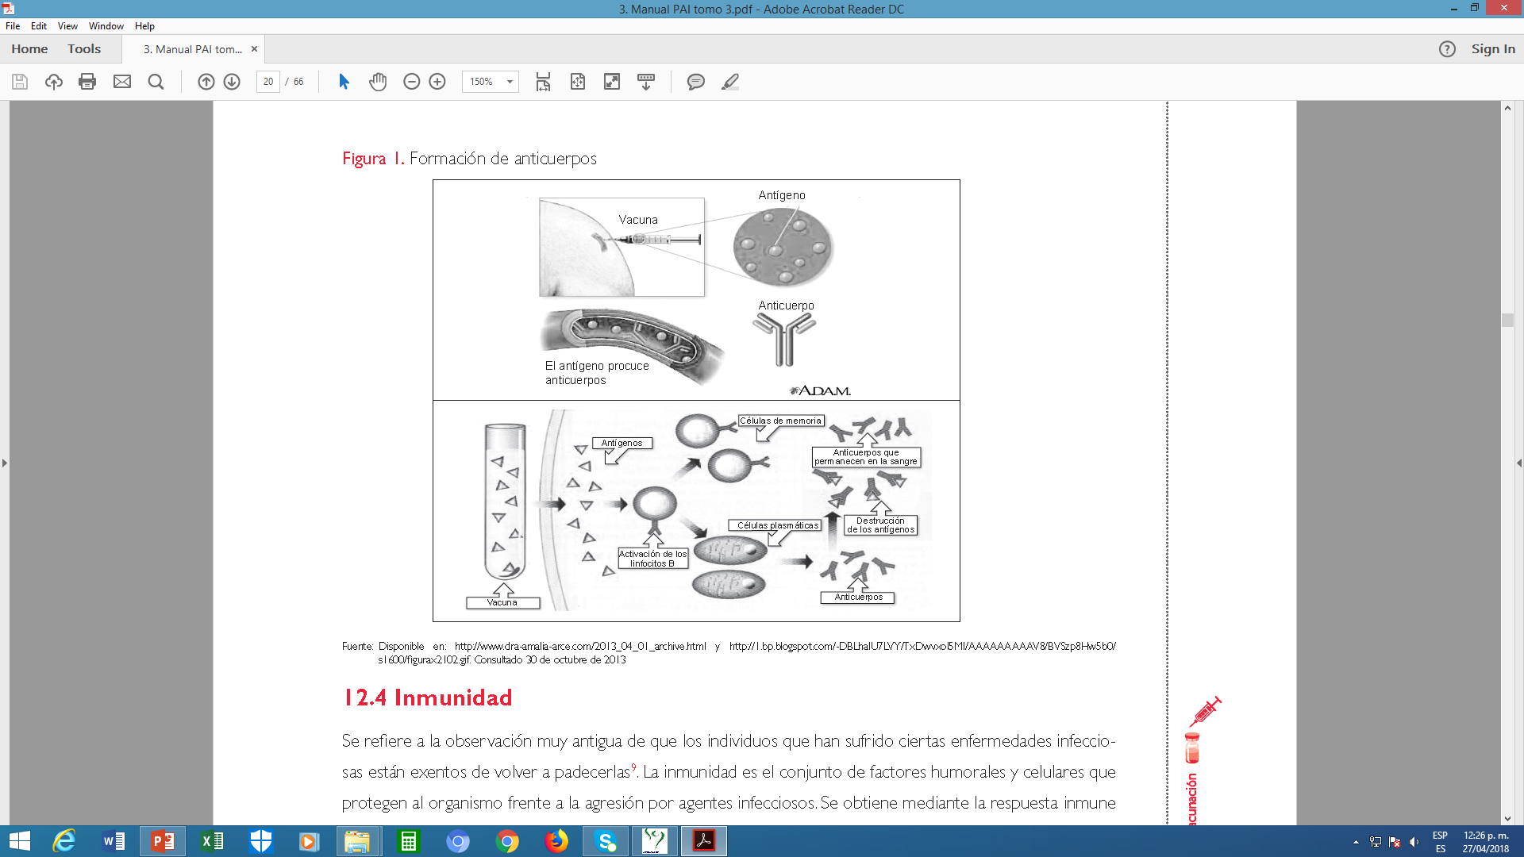
Vacunación
La vacunación es una acción en salud pública de gran impacto, debido a que previene en unos casos infección y la subsecuente enfermedad infecciosa, y, en otros, la muerte.

Slide 13
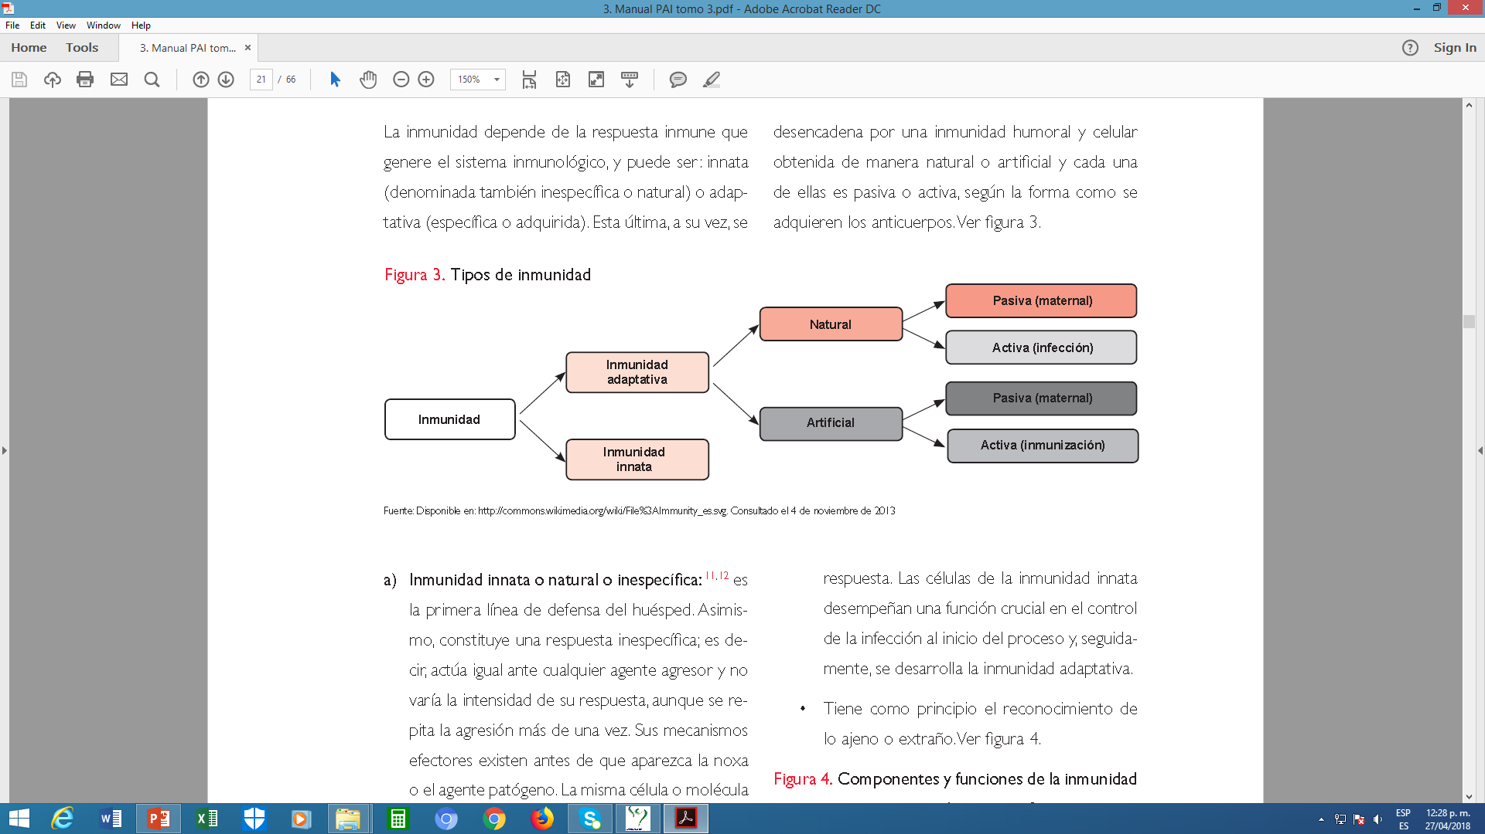
TIPOS DE INMUNIDAD

Slide 14
Vacunas
Son suspensiones de microorganismos vivos, inactivados o muertos, fracciones de los mismos o partículas proteicas que al ser administrados inducen una respuesta inmune que previene la enfermedad contra la que está dirigida.
Las vacunas activan las defensas naturales del organismo para que aprendan a resistir a infecciones específicas, y fortalecen el sistema inmunitario.

Slide 15
Vacunas vivas atenuadas (replicativas)
Producidas en un laboratorio, mediante la modificación de un virus o bacteria que produce una enfermedad. El organismo vacunal resultante mantiene su capacidad de replicarse (crecer y multiplicarse) y producir inmunidad, pero generalmente no causa enfermedad.
La inmunidad provocada por estas vacunas es de larga duración y muy intensa, parecida a la generada por la enfermedad natural.
Vacunas muertas o inactivadas
(no replicativas)
Pueden estar compuestas por la totalidad o por fracciones del microorganismo. Las vacunas fraccionadas están basadas en proteínas o polisacáridos del microorganismo.
Son producidas mediante el crecimiento de la bacteria o el virus en medios de cultivo, que luego son inactivados con calor o sustancias químicas.

Slide 16
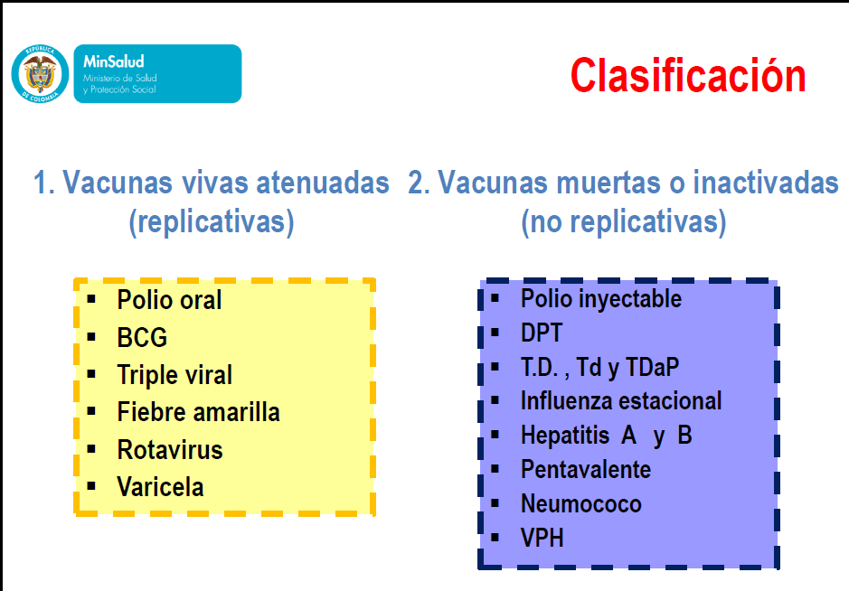
Sarampión y rubeola
Dengue
Covid-19
DPT a * Covid –19

Slide 17
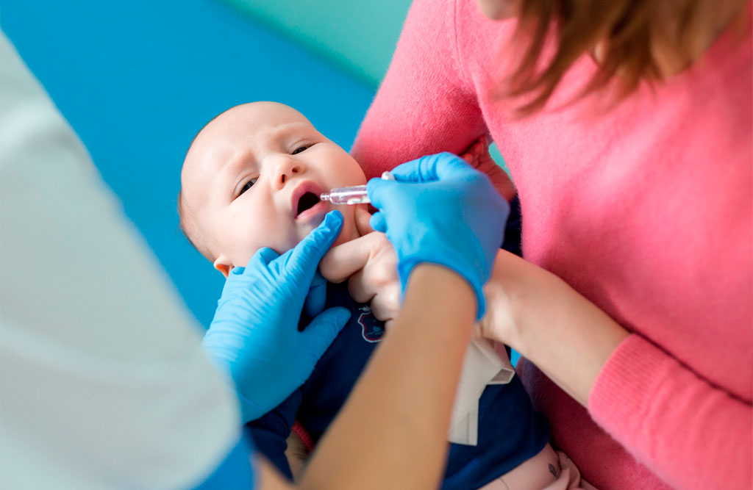
Vías de administración
Vía oral
La administración de la vacuna directamente en la boca es la técnica utilizada para administrar la vacuna de rotavirus.
Si el niño presenta vómito franco en los primeros 10 minutos después de haber sido administrada la dosis, esta se debe repetir.

Slide 18
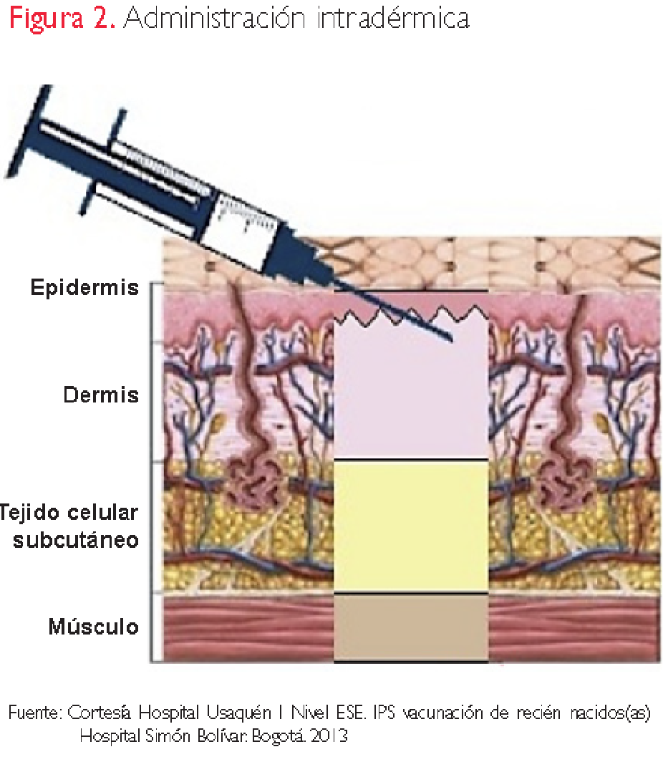
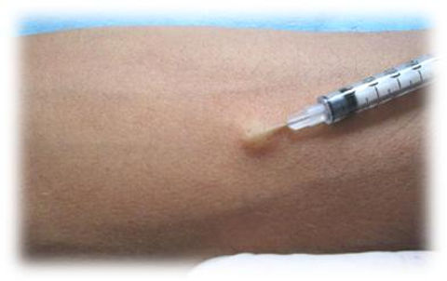
Vía intradérmica
Introducción de una pequeña cantidad de antígeno vacunal o producto biológico en la dermis.
Para la punción, se coloca la aguja con el bisel hacia arriba, manteniendo un ángulo de 15° paralelo al eje longitudinal del antebrazo. La inyección debe hacerse de forma lenta; posteriormente, aparecerá una pápula (pequeña induración) en el punto de la inyección.

Slide 19
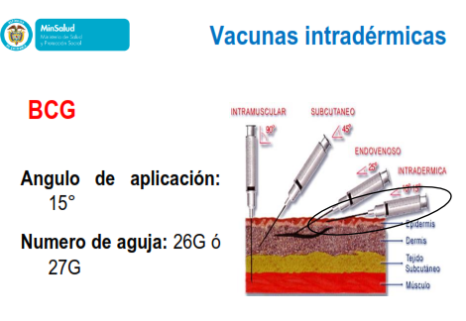

Slide 20
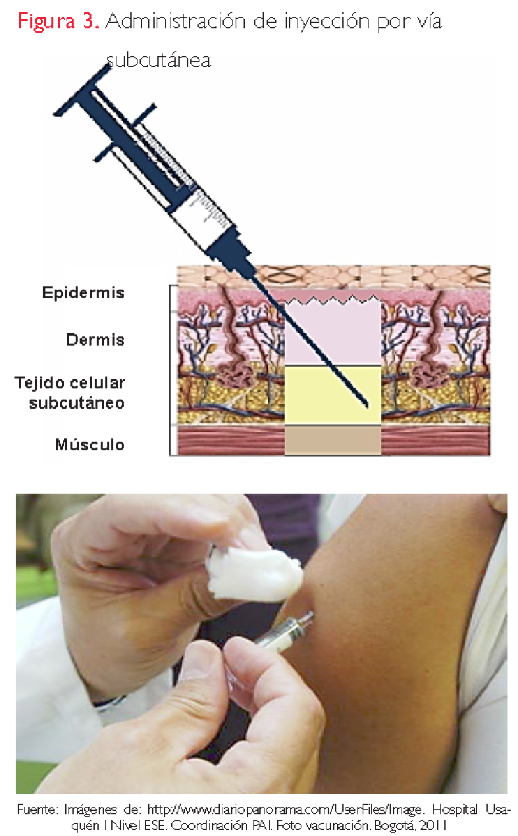
Vía subcutánea
Introducción de una vacuna dentro del tejido celular subcutáneo, debajo de la piel, insertando la aguja con el bisel hacia arriba, en el pliegue producido al pinzar con los dedos la piel.
El ángulo de aplicación es de 45° con respecto a la piel.

Slide 21
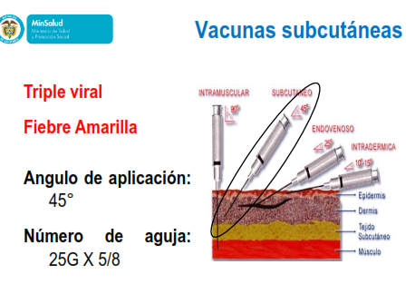
Varicela

Slide 22
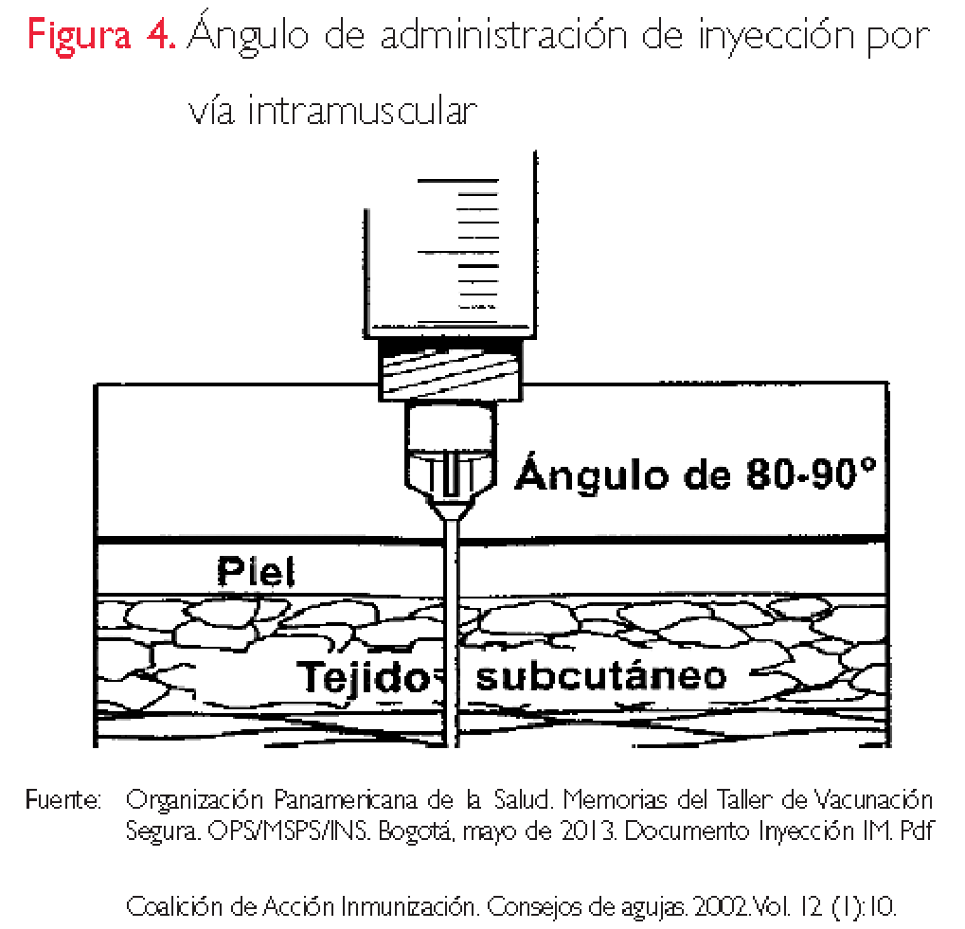
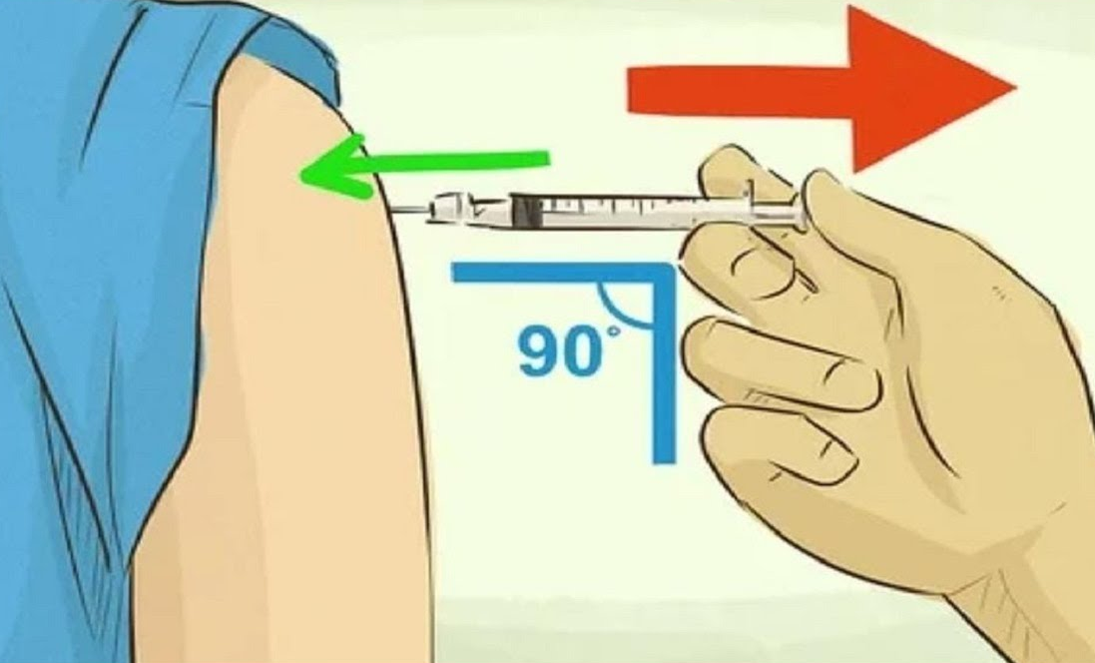
Vía intramuscular
Introducción profunda en la masa muscular de un producto inmunobiológico, con un ángulo entre 80° y 90°.
Las vacunas intramusculares deben administrarse en zonas anatómicas de masa muscular profunda, para que así la absorción del antígeno sea óptima.

Slide 23
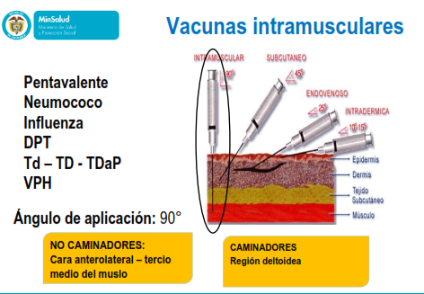
VIP

Slide 24
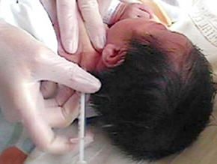
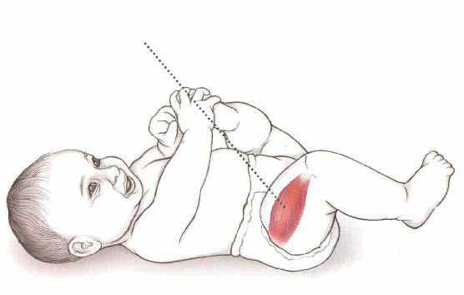
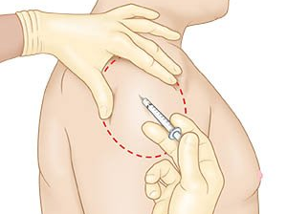
Sitio de aplicación de los biológicos
BCG
región supraescapular izquierda
NIÑOS NO CAMINADORES tercio medio cara antero lateral del muslo
NIÑOS CAMINADORES
ADULTOS
zona deltoidea

Slide 25

Intervalos de administración entre vacunas
El intervalo ideal entre dosis es 8 semanas, el cual debe respetarse en todo niño menor de un año.
El intervalo mínimo entre dosis es 4 semanas.
No hay intervalos máximos y los esquemas nunca deben reiniciarse. (siempre continuar con la dosis siguiente, no importa el intervalo de tiempo)
A la Población infantil menor de 12 meses que se encuentre con esquema incompleto o tardío, se le debe iniciar o continuar el esquema, conservando el intervalo de 8 semanas según su antecedente vacunal.

Slide 26
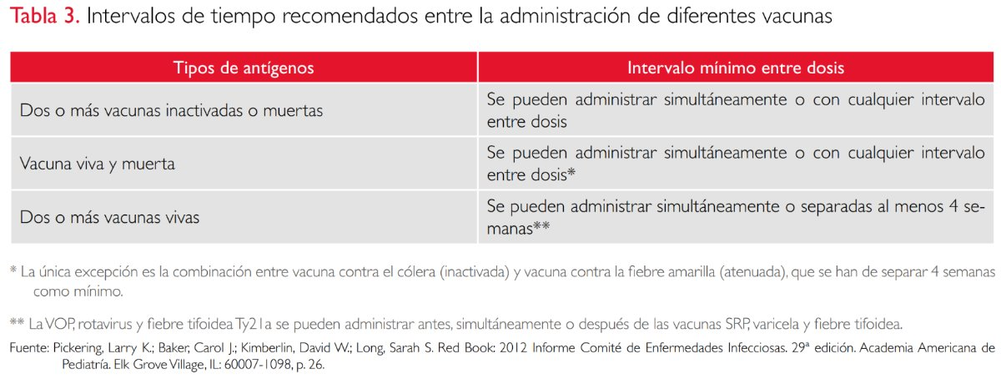

Slide 27

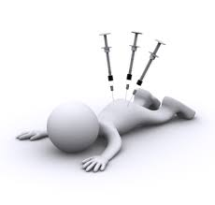
Vacunación simultanea
Administración de varias vacunas en la misma visita. El uso simultáneo de vacunas es importante, porque aumenta la probabilidad de que un niño esté vacunado de forma completa a una edad apropiada y evita que se pierdan oportunidades de vacunación.
Se deben distribuir en zonas anatómicas diferentes y, si es necesario aplicar dos en la misma región, se debe dejar un espacio mínimo entre ellas de 2,5 cm para minimizar la aparición de reacciones locales.
Es recomendable aplicar la vacuna de DPT, sin que se administre otra en el mismo sitio de inyección.

Slide 28
Falsas contraindicaciones

Slide 29
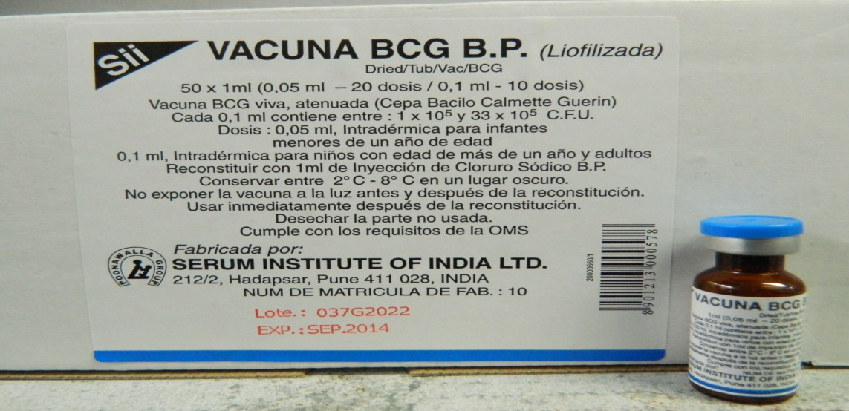
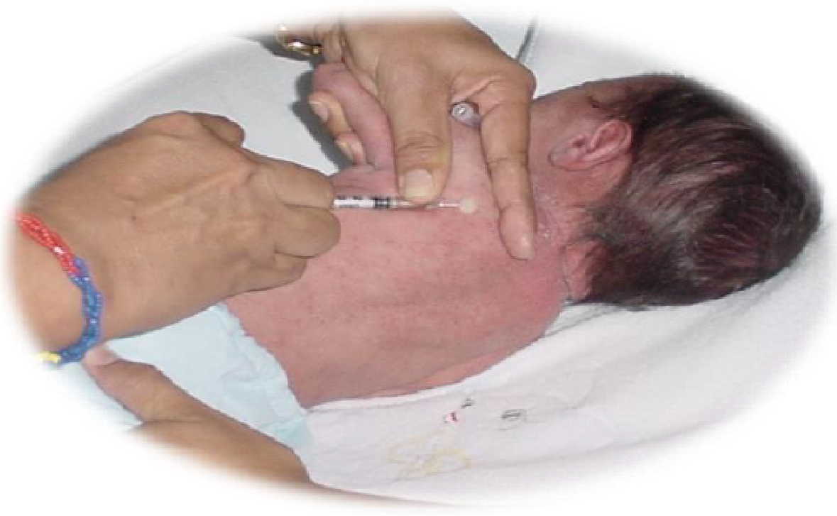
VACUNA DE BCG
DOSIS | PREVIENE CONTRA | PRESENTACIÓN - DOSIS
ÚNICA A partir de los 2000 gr. Hasta los 11 meses y 29 días | Inmunidad o protección contra la tuberculosis. Enfermedad infecciosa, provocada por un bacilo, que se transmite a través del aire y que se caracteriza por la formación de tubérculos o nódulos en los tejidos infectados; puede afectar a diferentes órganos del cuerpo, en especial a los pulmones, produciendo tos seca, fiebre, expectoraciones sanguinolentas y pérdida de peso. | Presentación: liquida por 10 dosis Dosis: 0,05 ml o 0,1 ml. Depende el fabricante Calibre Aguja: intradérmica 26 G ó 27 G Región supraescapular izquierda ángulo 15° Ni la ausencia de la cicatriz, ni una reacción de PPD negativa es indicativa de la mala captación de la BCG, no hay indicación de repetir la dosis.

Slide 30
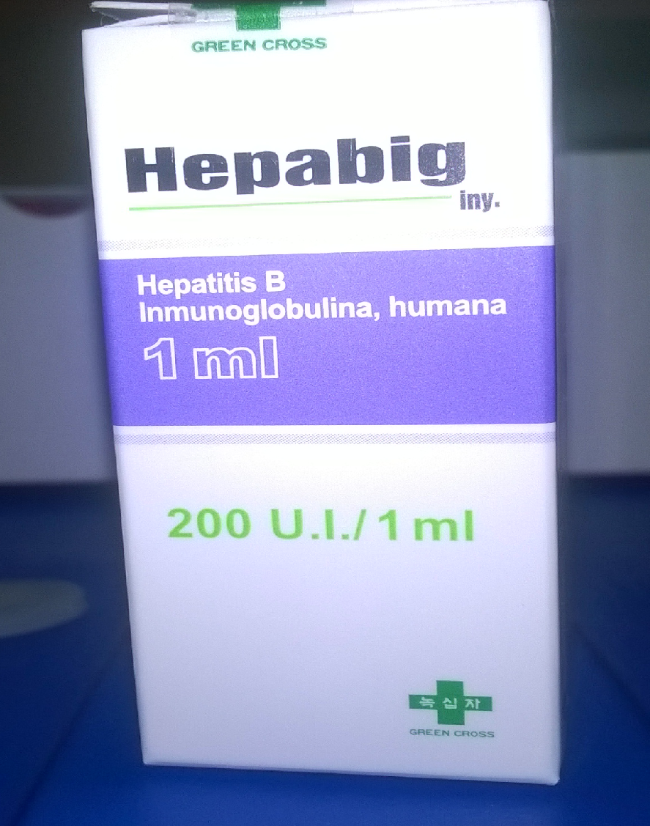
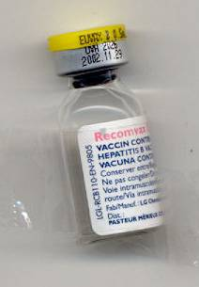
VACUNA CONTRA LA HEPATITIS B
DOSIS | PREVIENE CONTRA | PRESENTACIÓN
RN En casos extremos se podrá hasta el día 28 | Administrada tan pronto como sea posible luego del nacimiento (Preferiblemente en las primeras 12 horas del recién nacido). La Hepatitis B es una infección viral que ataca al hígado y puede ocasionar una enfermedad aguda y crónica. La infección crónica a lo largo de la vida puede ocasionar daño hepático, insuficiencia hepática, cáncer del hígado o incluso la muerte | Presentación: Liquido frasco Unidosis o multidosis dependiendo la casa Productora. Dosis: 0,5ml Calibre de aguja: intramuscular . 23 G Tercio medio cara anterolateral del muslo Independientemente del peso y la edad gestacional al nacer

Slide 31
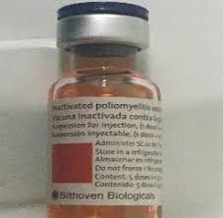
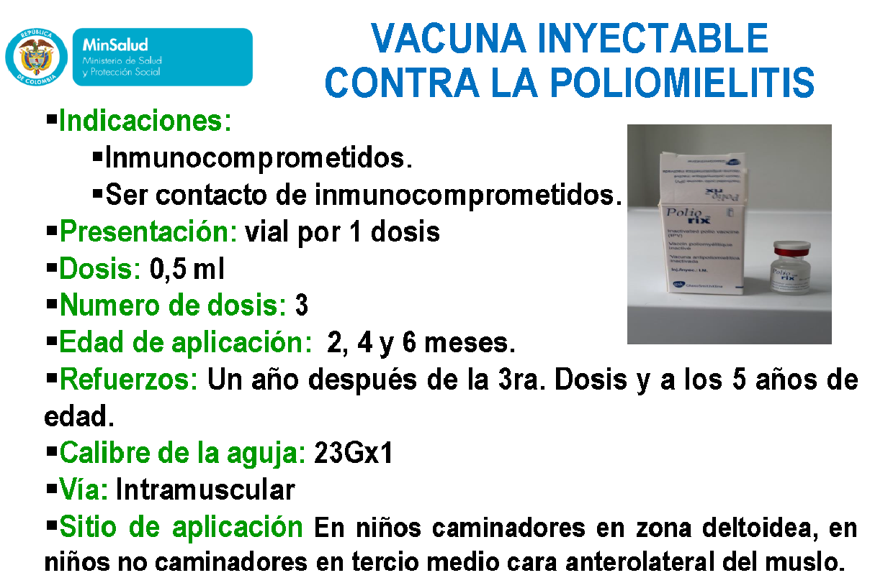
Polio inyectable
DOSIS | PREVIENE CONTRA | PRESENTACIÓN
Son 3 dosis (2,4,6 meses) y 2 refuerzos (18 meses y 5 años) | Enfermedad incapacitante y potencialmente mortal causada por el virus de la poliomielitis o poliovirus. El virus se transmite de una persona a otra y puede infectar la médula espinal, lo cual causa parálisis. | Presentación: Vial por 1 ó 5 dosis Dosis: 0,5 ml Calibre Aguja: 23 GX1

Slide 32
pentavalente
BIOLÓGICO DOSIS | PREVIENE CONTRA | PRESENTACIÓN
(DPT - DIFTERIA TOS FERINA , TÉTANOS- HB Y Hib) Son 3 dosis (2,4,6 meses) y 1 refuerzo (18 meses) | DIFTERIA: Es una enfermedad infecciosa causada por la bacteria Corynebacterium diphtheria, que infecta principalmente la garganta y las vías respiratorias superiores, y produce una toxina que afecta a otros órganos (miocarditis o neuropatía periférica) TOS FERINA: es una enfermedad causada por la bacteria Bordetella pertussis que se trasmite al toser o estornudar. Afecta al aparato respiratorio (pulmones y vías respiratorias) de forma generalmente leve, pero puede llegar a ser grave en los lactantes más pequeños. TÉTANOS: El tétanos es una enfermedad grave del sistema nervioso causada por una bacteria productora de toxinas. La enfermedad produce contracciones musculares, especialmente en la mandíbula y los músculos del cuello. HAEMOPHILUS INFLUENZAE TIPO B: Es una afección grave causada por la bacteria llamada Haemophilus influenzae tipo b (Hib). Pude causar meningitis o neumonías graves, HEPATITIS B | Presentación: Liquida frasco por 1 dosis Dosis: 0,5 ml Calibre Aguja: 23 GX1

Slide 33
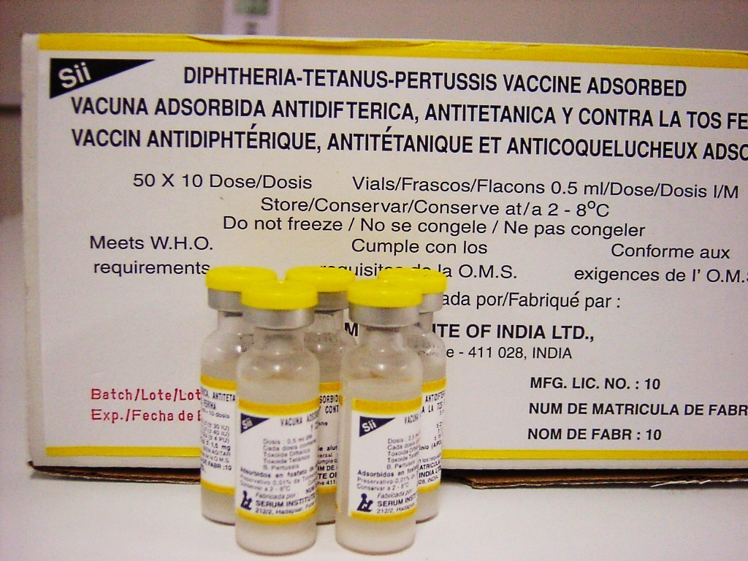
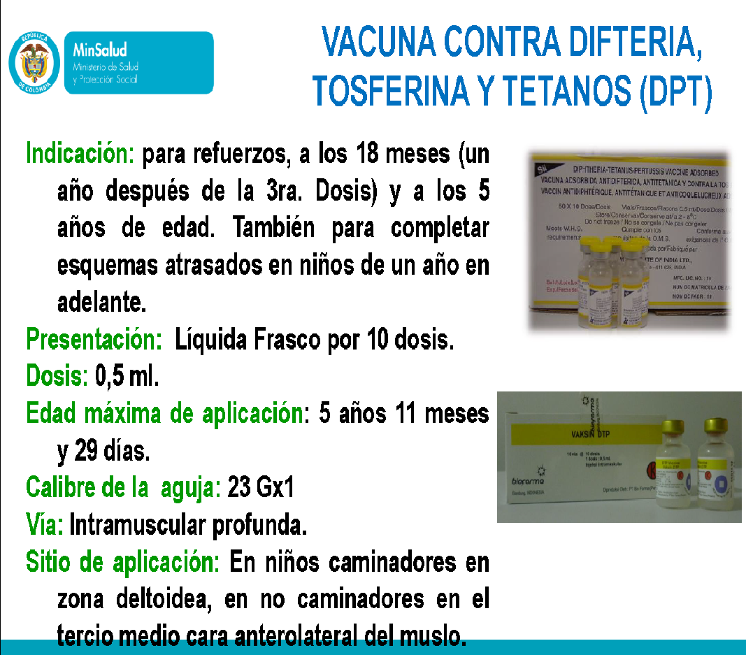
VACUNA CONTRA DIFTERIA, TOSFERINA Y TETANOS (DPT)
DOSIS | PREVIENE CONTRA | PRESENTACIÓN
Se aplica como refuerzo a los 5 años | DIFTERIA: Es una enfermedad infecciosa causada por la bacteria Corynebacterium diphtheria, que infecta principalmente la garganta y las vías respiratorias superiores, y produce una toxina que afecta a otros órganos (miocarditis o neuropatía periférica) TOS FERINA: es una enfermedad causada por la bacteria Bordetella pertussis que se trasmite al toser o estornudar. Afecta al aparato respiratorio (pulmones y vías respiratorias) de forma generalmente leve, pero puede llegar a ser grave en los lactantes más pequeños. TÉTANOS: El tétanos es una enfermedad grave del sistema nervioso causada por una bacteria productora de toxinas. La enfermedad produce contracciones musculares, especialmente en la mandíbula y los músculos del cuello. | Presentación: Liquida frasco por 10 dosis Dosis: 0,5 ml Calibre Aguja: 23 GX1

Slide 34
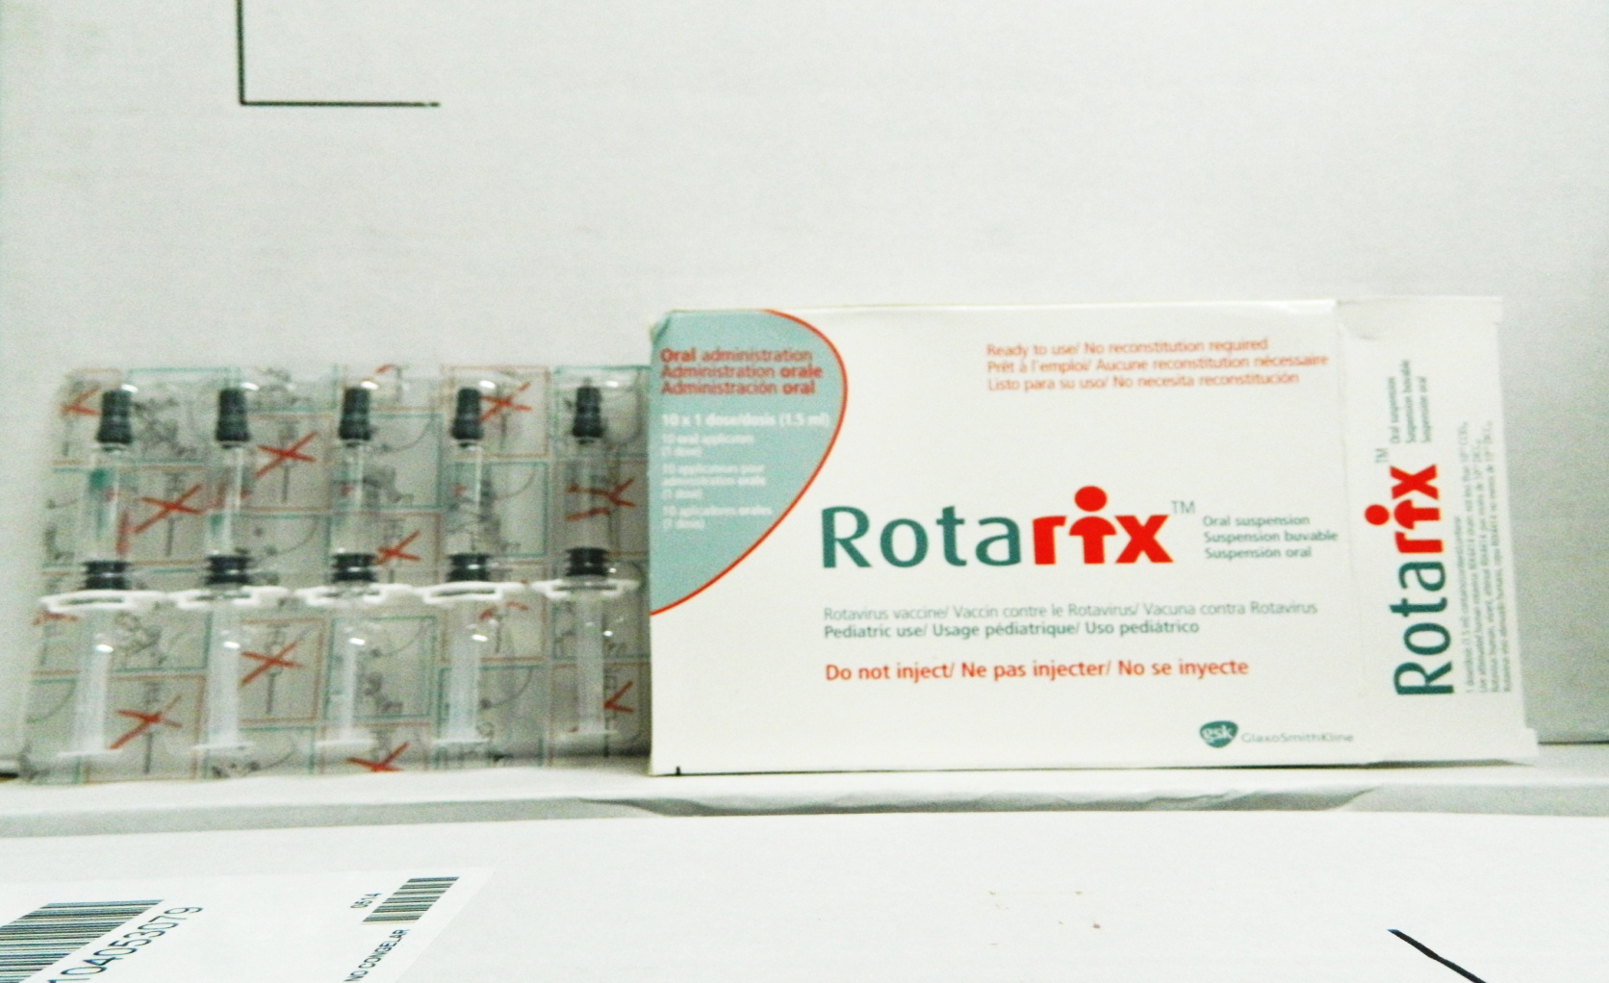
ROTAVIRUS
DOSIS | PREVIENE CONTRA | PRESENTACIÓN
1ra dosis 2 meses. Máximo hasta 3 meses y 21 días 2da dosis 4 meses Máximo hasta 11 meses y 29 días | El rotavirus es una infección vírica del tubo digestivo que puede causar deshidratación grave. Los síntomas típicos incluyen fiebre, vómitos y diarrea acuosa. | Presentación: liquida Unidosis Dosis: 1,5 ml prellenada ORAL
En el caso de que su hijo escupa o regurgite la mayor parte de la dosis de la vacuna, se puede administrar una dosis única de sustitución en la misma visita. INSERTO
El esquema de vacunación con Rotavirus debe terminarse con el mismo tipo de vacuna con la que se inició el esquema.

Slide 35
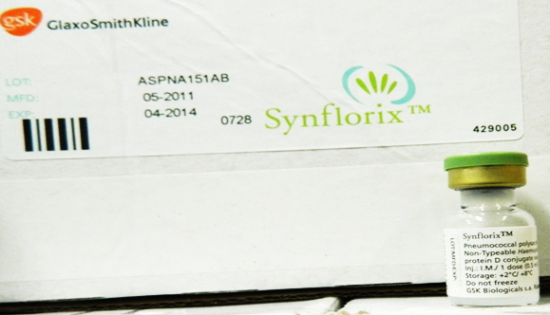
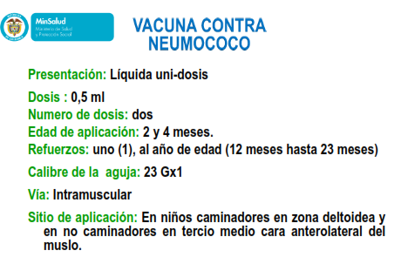
NEUMOCOCO
DOSIS | PREVIENE CONTRA | PRESENTACIÓN
1ra dosis 2 meses 2da dosis 4 meses Refuerzo a los 12 meses | Severa infección bacteriana causada por el Estreptococo pneumoniae, también conocido como neumococo. Esta bacteria también puede causar neumonía, otitis, meningitis o infección del torrente sanguíneo (bacteremia). | Presentación: liquida Unidosis Dosis: 0,5 ml Calibre Aguja: 23 GX1

Slide 36
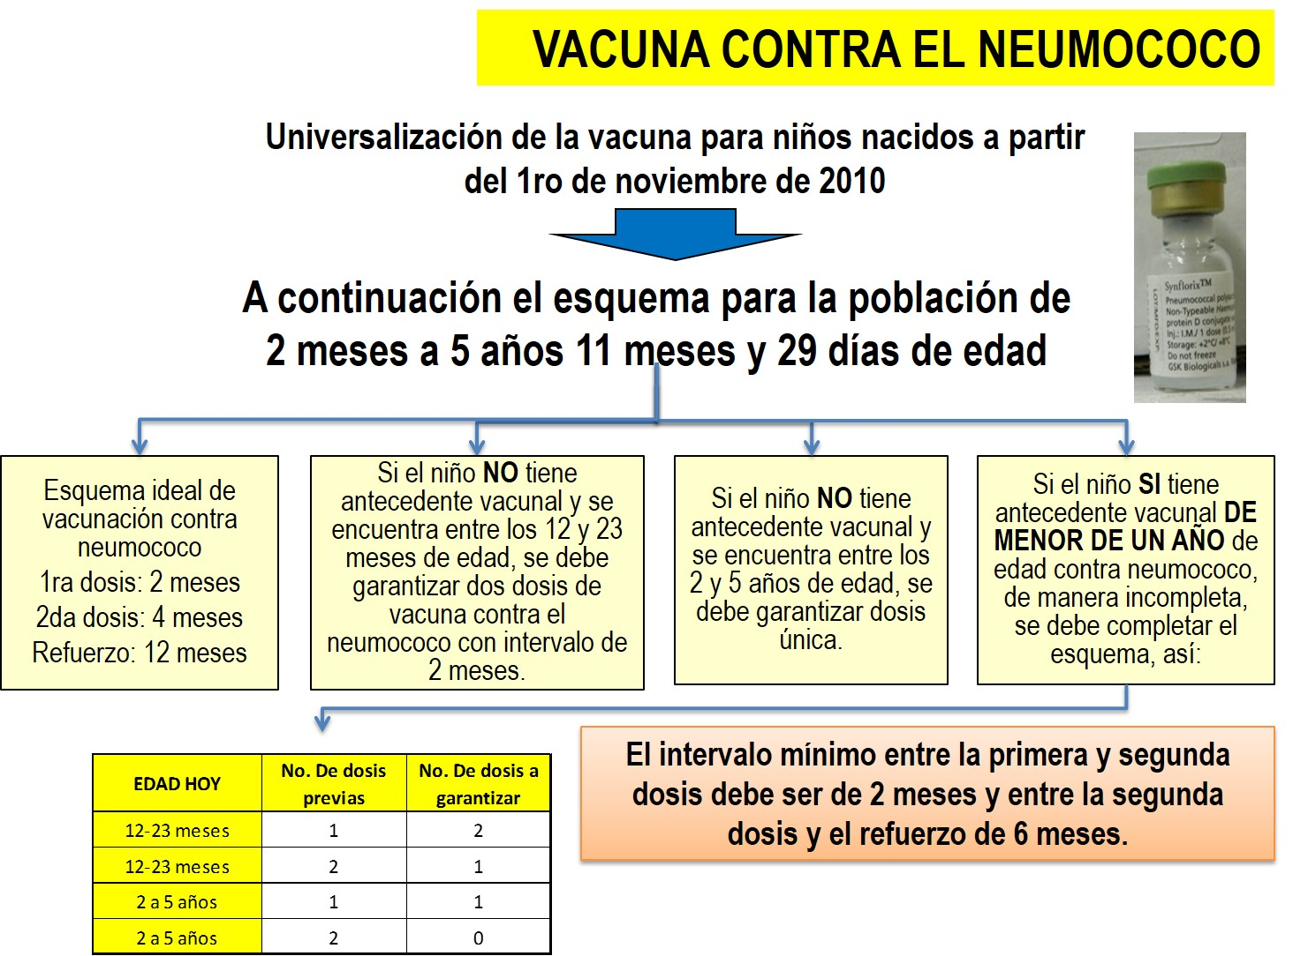

Slide 37
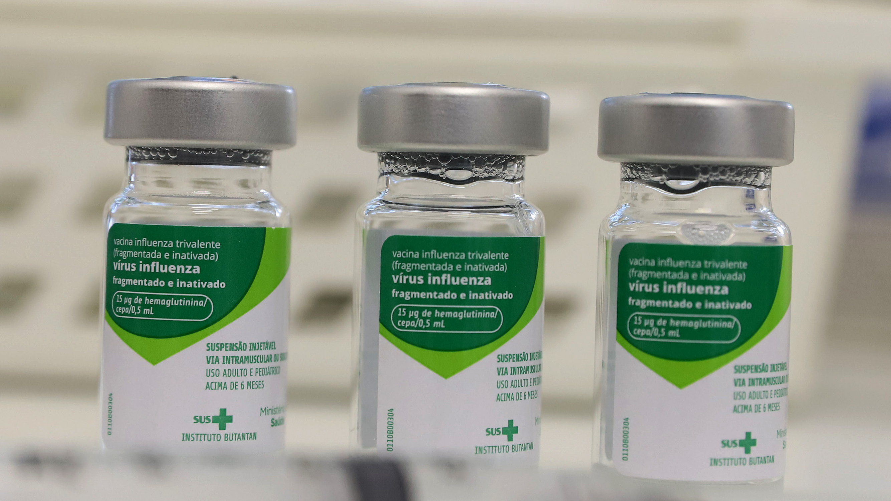
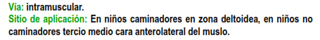
INFLUENZA
DOSIS | PREVIENE CONTRA | PRESENTACIÓN
Primo-vacunacion 1ra 6 meses 2da 7 meses Refuerzo entre los 12 a 18 meses Dosis: 0.25 ml: de 6 a 35 meses 0,5 ml: de 3 en adelante. | El virus de la influenza es la principal causa de enfermedad respiratoria aguda en la población; los daños que pueden llegar a ocasionar se relacionan principalmente con el contacto previo de las personas con el virus, la posibilidad de transmisión y su virulencia | Presentación: liquida por 20 dosis Dosis: 0,25 ml Calibre Aguja: 23GX1

Slide 38
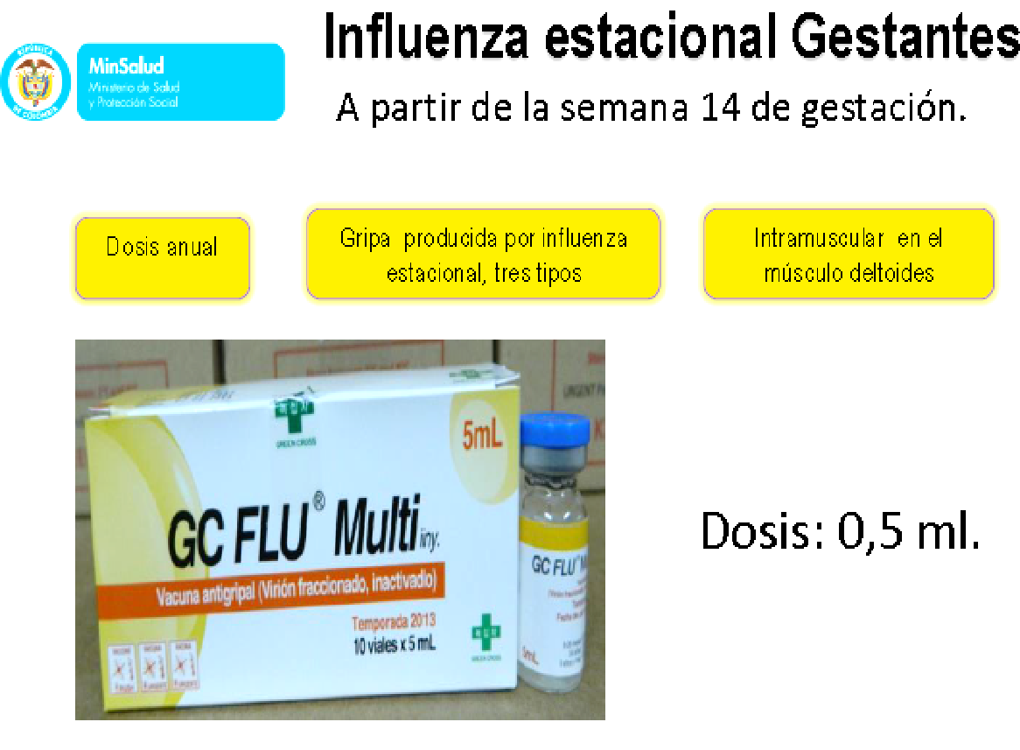
DOSIS | PREVIENE CONTRA | PRESENTACIÓN
Anual a partir de los 60 años Gestantes a partir de la semana 14 de gestación Población con patologías de riesgo según lineamientos | El virus de la influenza es la principal causa de enfermedad respiratoria aguda en la población; los daños que pueden llegar a ocasionar se relacionan principalmente con el contacto previo de las personas con el virus, la posibilidad de transmisión y su virulencia | Presentación: liquida por 10 dosis Dosis: 0,5 ml Calibre Aguja: 22GX1

Slide 39
TRIPLE VIRAL SARAMPION+RUBEOLA+PAROTIDITIS (SRP)
DOSIS | PREVIENE CONTRA | PRESENTACIÓN
1ra dosis a los 12 meses Refuerzo a los 18 meses | SARAMPIÓN enfermedad muy contagiosa y grave causada por un virus paramixovirus. La mayoría de las muertes se deben a complicaciones del sarampión, las más graves son la ceguera, la encefalitis (infección acompañada de edema cerebral), la diarrea grave (que puede provocar deshidratación), las infecciones del oído y las infecciones respiratorias graves, como la neumonía. RUBÉOLA: infección vírica contagiosa, esta puede dar lugar a discapacidad visual y auditiva, defectos cardíacos y otras discapacidades de por vida, incluyendo el autismo, la diabetes y la disfunción de la tiroides. PAPERAS: La parotiditis o paperas es una enfermedad viral producida por el paramixovirus, este virus inicialmente penetra y se multiplica en las células del aparato respiratorio para luego ser transportado por la sangre hacia todos los tejidos. Tiene especial predilección por las glándulas salivares, en especial la glándula parótida | Presentación: Liofilizada, frasco por 1 ó 10 dosis. Dosis: 0,5ml Calibre Aguja: 25G 5/8 Subcutánea en deltoides

Slide 40
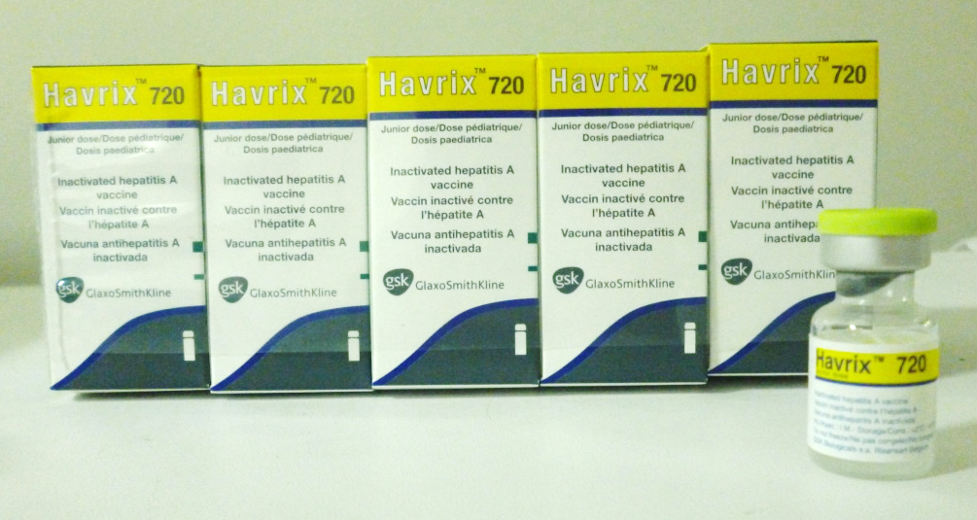
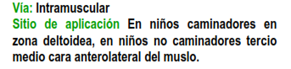
HEPATITIS A
DOSIS | PREVIENE CONTRA | PRESENTACIÓN
Única A los 12 meses | Hepatitis A es una infección hepática sumamente contagiosa causada por el virus de hepatitis A. Este es uno de varios tipos de virus de hepatitis que causa inflamación del hígado y afecta su funcionamiento. Se contagia al ingerir alimentos o agua contaminados, o por el contacto directo con personas u objetos infectados | Presentación: Liquida, frasco por 1 dosis Dosis: 0,5ml Calibre Aguja: 23 GX1 Se incluyo en el 2013 Niños nacidos a partir del 1 de enero de 2012

Slide 41
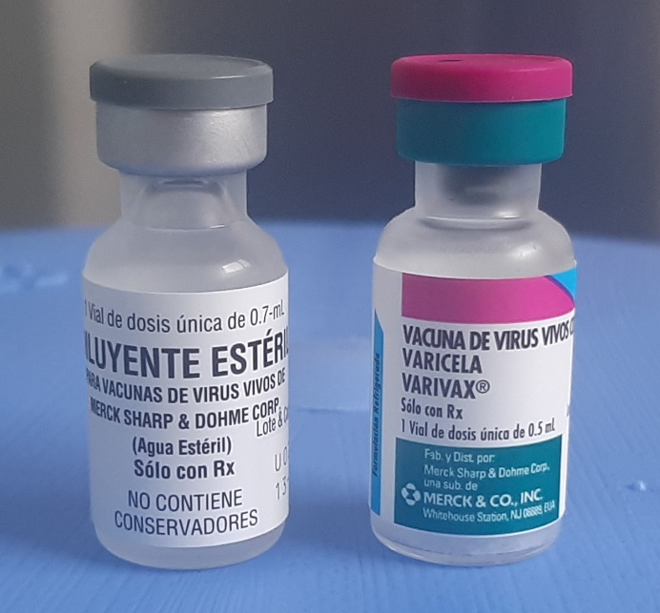
Varicela
DOSIS | PREVIENE CONTRA | PRESENTACIÓN - DOSIS
1ra dosis a los 12 meses Refuerzo a los 5 años | Varicela enfermedad muy contagiosa causada por el virus de la varicela-zóster (VVZ). Produce un sarpullido con ampollas, picazón, cansancio y fiebre. El sarpullido aparece primero en el estómago, la espalda y la cara, y puede después extenderse por todo el cuerpo | Presentación: Liquida, frasco por 1 dosis Dosis: 0,5 ml Calibre Aguja: 25 G 5/8 Se incluyo en el 2015 Niños nacidos a partir del 1 de julio de 2014

Slide 42
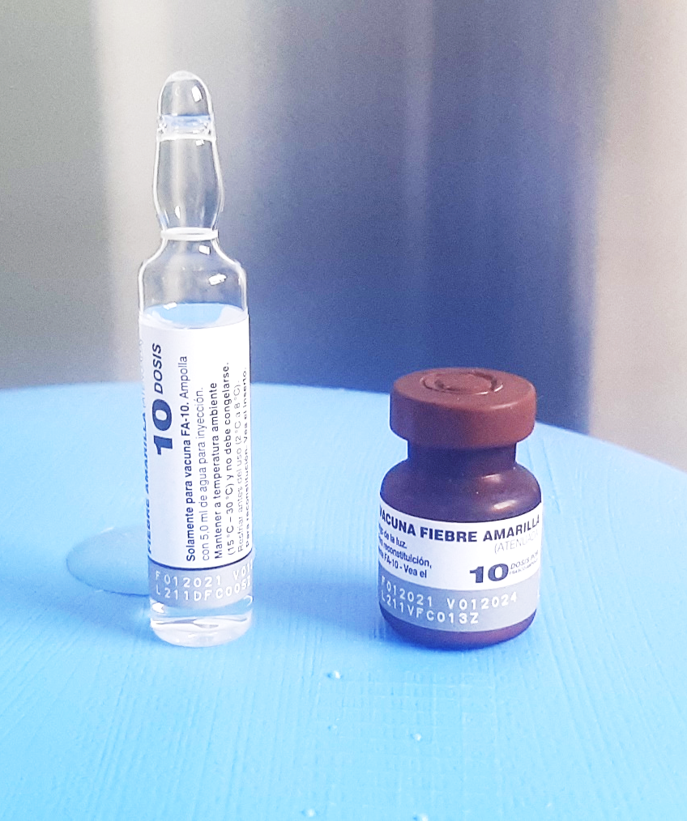
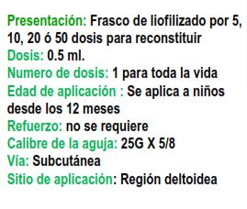
VACUNA FIEBRE AMARILLA
DOSIS | PREVIENE CONTRA | PRESENTACIÓN - DOSIS
ÚNICA A los 18 meses | Fiebre amarilla es una enfermedad vírica aguda, hemorrágica, que es endémica en áreas tropicales de américa latina, es transmitida por la picadura de un mosquito géneros Aedes y Haemogogus | Presentación: Frasco liofilizado por 5,10,20 0 50 dosis para reconstituir Dosis: 0,5 ml Calibre Aguja: 25 G X 5/8

Slide 43
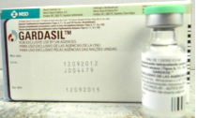
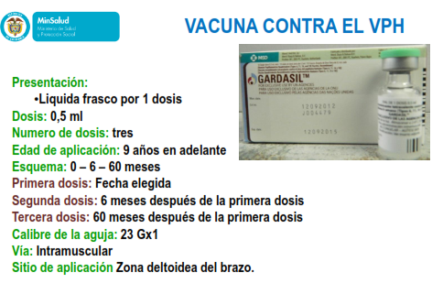
VPH
DOSIS | PREVIENE CONTRA | PRESENTACIÓN
UNICA Niñas de 9 a 17 años Niños de 9 años | Cáncer de cuello uterino causado por el virus del papiloma Humano Verrugas genitales | Presentación: Liquida frasco por 1 dosis Dosis: 0,5 ml Calibre Aguja: 23 GX1 Contiene 4 serotipos de VPH (6,11,16 y 18) 16 y 18:70% ca cervix 6 y 11: 90% verrugas genitales

Slide 44
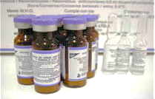
DOBLE VIRAL SARAMPIÓN-RUBÉOLA
DOSIS | PREVIENE CONTRA | PRESENTACIÓN
ÚNICA Cohorte de nacidos entre 1 enero 2010 al 31 diciembre 2019 | SARAMPIÓN es una enfermedad muy contagiosa y grave causada por un virus paramixovirus. La mayoría de las muertes se deben a complicaciones del sarampión, las más graves son la ceguera, la encefalitis (infección acompañada de edema cerebral), la diarrea grave (que puede provocar deshidratación), las infecciones del oído y las infecciones respiratorias graves, como la neumonía. RUBÉOLA: Es una infección vírica contagiosa, esta puede dar lugar a discapacidad visual y auditiva, defectos cardíacos y otras discapacidades de por vida, incluyendo el autismo, la diabetes y la disfunción de la tiroides. | Presentación: Liofilizado, frasco por 1 ó 10 Dosis: 0,5ml Calibre Aguja: 25G 5/8

Slide 45
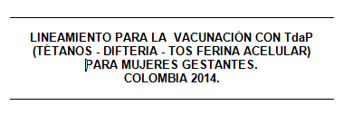
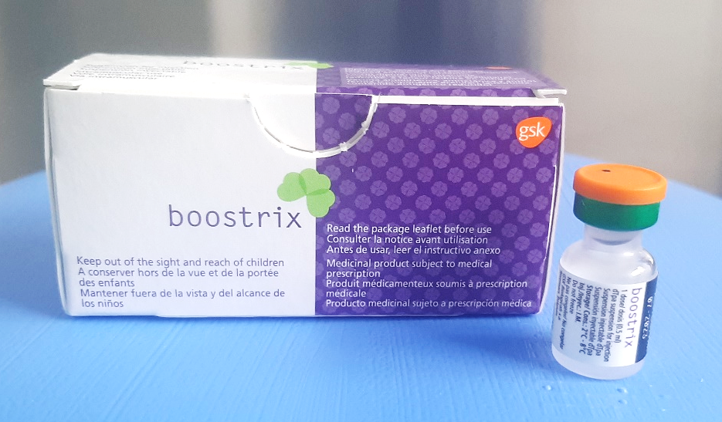
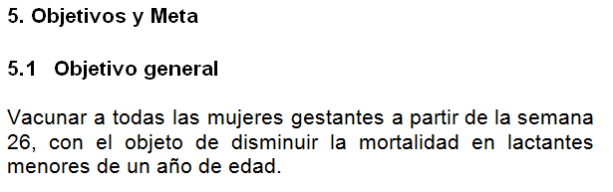
Vacuna TdaP (Tétanos - Difteria - Tos ferina acelular) para gestantes.
Vacuna contra dTaP (acelular de Pertussis adultos): En zonas rurales dispersas y de difícil acceso se puede aplicar la vacuna a partir de la semana 20 de edad gestacional.

Slide 46
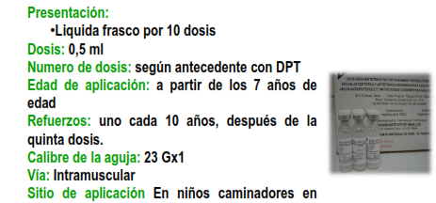
VACUNA TOXOIDE TETANICO DIFTERICO (Td)
Mujeres de 10-49 AÑOS
Deltoides

Slide 47
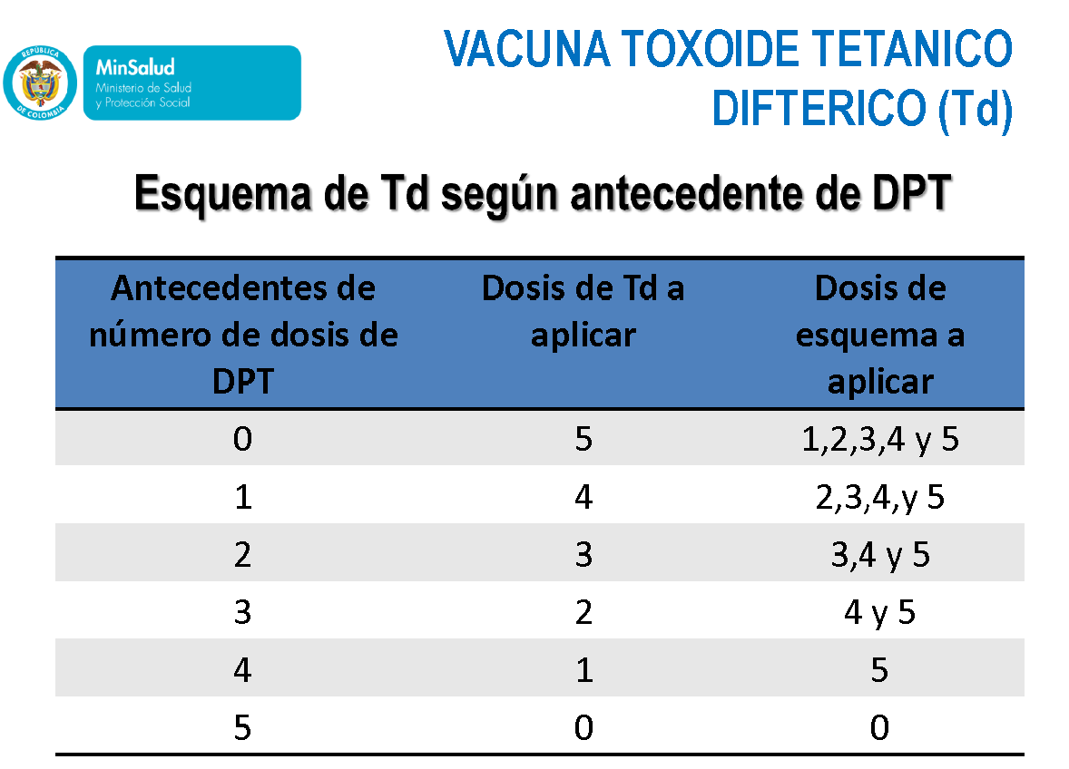
Td1a: A partir de los 10 años
Td2a: Al mes de la Td1a
Td3a: Al los 6 meses de la Td2a
Td4a: Al año de la Td3a
Td5a: Al año de la Td4a
Td Ref: Cada 10 años

Slide 48
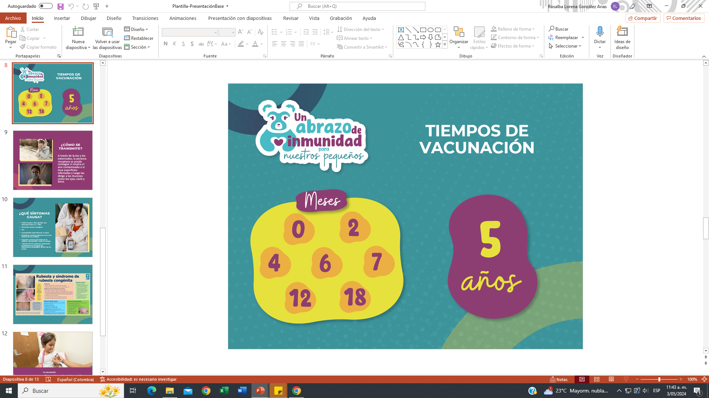

Slide 49


Slide 50


Slide 51


Slide 52


Slide 53


Slide 54



Slide 55


Slide 56


Slide 57


Slide 58


Slide 59


Slide 60


GRACIAS

